Slide 1



曹淑敏
综合事业局总工程师，教授级高工。长期从事和负责规划计划、水资源管理、科技方面技术业务工作。主持开展多项水资源领域专题研究。已出版《水资源管理绩效评估理论与技术探索》、《合同节水管理推行机制研究及应用》、《再生水利用安全性、经济性、适应性分析》等多部专著。

Slide 2
议题一：流域治理与农业节水
合同节水理论与实践
曹淑敏
北京 ∙ 2019年12月8日

Slide 3

提 纲
一
背景意义
二
理论框架
三
有关政策
四
实施情况
五
发展展望

Slide 4
一
背景意义

Slide 5

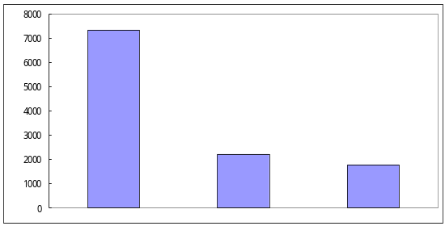

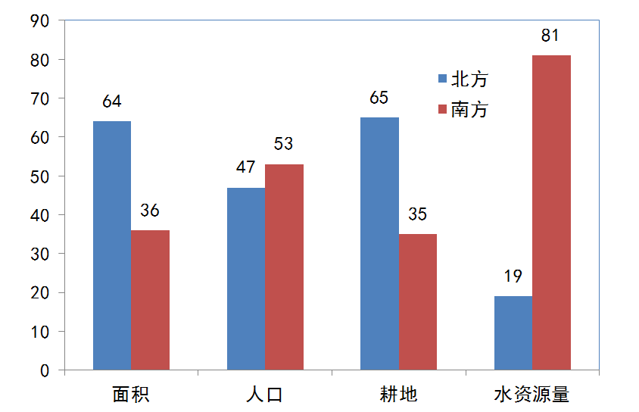
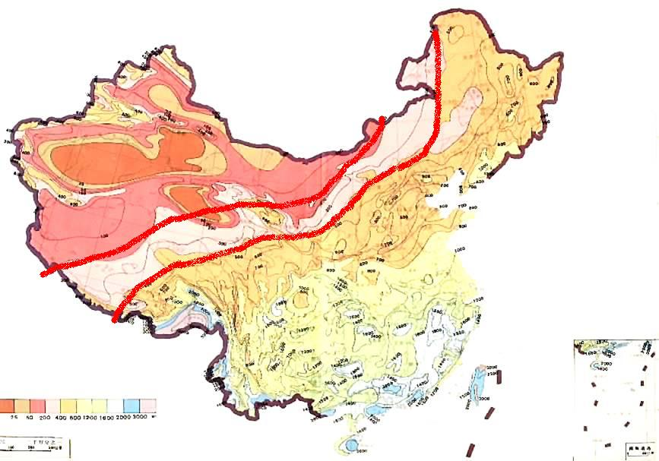
01
背景意义
1、节水是保障水安全的必然选择
人均水资源量（m³）
黄、淮、海、辽四区水资源量仅占总量的9％
7342
中度缺水警戒线
南方
北方
81%
19%
平原区
90%
10%
1700
2069
1760
长江、珠江和西南诸河三区水资源量占总量的72％
山丘区
世界人均
我国2017年人均
我国2030年人均
    1）人多水少，人均水资源量接近缺水警戒线
    2）水资源时空分布不均
（%）
25mm
50mm
200mm
400mm
800mm
2000mm
    3）水资源承载能力与经济社会发展布局不相匹配
    4）多年平均年降水量等值线图
Notes:
1、节水是保障水安全的必然选择
水是万物之母、生存之本、文明之源。我国水资源禀赋特点，总量丰富但人均占有量少，水资源时空分布不均，水资源与人口、土地、经济布局不匹配。中国特色社会主义进入新时代，我国社会主要矛盾已经转化为人民日益增长的美好生活需要和不平衡不充分的发展之间的矛盾。新时期水利仍然面临着水资源短缺、水生态损害、水环境污染严重等突出问题。

Slide 6
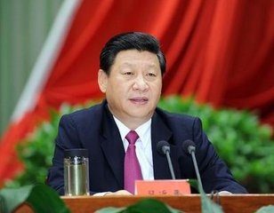
01
背景意义
1、节水是保障水安全的必然选择
习近平总书记指出我国水安全已经全面亮起红灯，要拓宽治水思路，从改变自然、征服自然为主转向调整人的行为、纠正人的错误行为为主；他强调，全党要大力增强水忧患意识、水危机意识，从全面建成小康社会、实现中华民族永续发展的战略高度，重视解决好水问题.
当前的关键环节是节水，从观念、意识、措施等各方面都要把节水放在优先位置。明确提出“节水优先、空间均衡、系统治理、两手发力”的治水思路。
Notes:
新老水问题交织在一起，使我国水安全形势面临严峻的挑战，部分区域已经出现水危机。习近平总书记强调，全党要大力增强水忧患意识、水危机意识，从全面建成小康社会、实现中华民族永续发展的战略高度，重视解决好水问题；当前的关键环节是节水，要从观念、意识、措施等各方面要把节水放在优先位置，明确提出了“节水优先、空间均衡、系统治理、两手发力”的治水思路。

Slide 7
01
背景意义
2、市场作用在节水领域发挥不充分
1
节水市场不发育，社会资本参与乏力
2
节水技术和产品推广效率低
3
节水的长效运行机制不落地
Notes:
党中央、国务院高度重视节水工作,一直把节约用水作为稳增长、调结构、促改革、惠民生的一项重大举措，节水型社会建设取得明显成效。但长期以来节水工作完全靠政府推动，市场作用发挥不充分。表现为一是节水市场不发育，社会资本参与乏力。由于现行水价偏低，节水投入大，节水项目投资回报达不到社会平均投资回报率，无法吸引更多的社会投资，社会反应冷淡，市场力量推动节水减排的基础性作用未得到充分发挥。二是节水技术和产品推广效率低。社会上绝大多数节水企业只拥有一项或某一方面的专有节水技术，节水改造的系统性要求与节水技术产品、节水工艺的高度分散性之间的矛盾仍然无法解决。三是节水的长效运行机制不落地。用水户因节水改造资金难落实、价格倒逼机制未形成、监管机制没到位等原因导致节水积极性不高，节水内生动力不足。

Slide 8
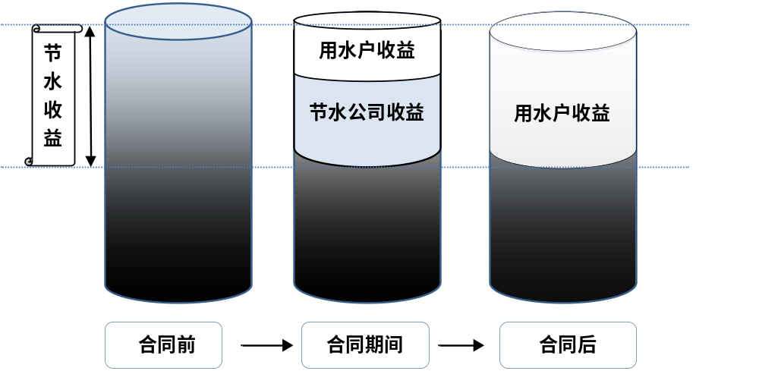

01
背景意义
3、合同节水是贯彻新时期治水思路的具体举措
合同节水管理模式
Notes:
针对社会资本参与乏力、节水技术和产品推广效率低、节水的长效运行机制不落地等问题，借鉴合同能源管理经验，在开展合同节水专题研究及高校合同节水管理试点的基础上水利部提出了合同节水管理模式。这种新的节水服务模式为社会资本投入节水改造提供了有效激励，畅通了节水技术改造的资金渠道，调动了高校节水改造的积极性，从根本上激发了市场节水源动力，由过去的“要我节水”变成“我要节水”。

Slide 9
二
理论框架

Slide 10
02
理论框架
1、合同节水管理内涵及运行机制
合同节水模式是节水服务企业通过合同管理的方式，募集社会资本，集成运用先进适用的节水技术和产品，对用水单位指定项目进行节水技术改造，建立长效节水管理机制，以分享节水效益收回投资收益的新型市场化节水服务模式。
内涵
银行等
社会资本
政 府
政策扶持
支付利息
监督管理
用水监督
提供贷款
节水考核
节水服务企业
节水服务
用水
单位
供应
合同
节水需求
设计、技术、施工、金融等供应商
Notes:
合同节水管理内涵：合同节水模式是节水服务企业通过合同管理的方式，募集社会资本，集成运用先进适用的节水技术和产品，对用水单位指定项目进行节水技术改造，建立长效节水管理机制，以分享节水效益收回投资收益的新型市场化节水服务模式。
合同节水管理运行机制：（1）政府管理部门对用水户明确设立用水、节水减排目标，对用水户用水、节水实施考核和监督管理；通过政策扶持，引导鼓励社会力量积极投入节水改造服务，并对节水服务企业进行监管，推动节水服务产业良性发展。（2）用水户按照政府部门确定的用水指标，实施计划用水，节约用水，对未达到节水要求的项目委托节水服务企业实施节水改造。（3）节水服务企业通过与用水户签订合同，利用募集的社会资本，采用集成的综合节水技术为用水户提供节水服务，并从用水户减少的用水成本中收回投资和收益，获得政府节水减排的奖励基金。

Slide 11

02
理论框架
2、合同节水管理适用范围及典型模式
公共
建筑
1
节水效益分享型
公共
机构
高耗水工业
适用
领域
高效节水灌溉
高耗水服务业
2
节水效果保证型
水环境治理
供水管网漏损治理
3
用水费用托管型
Notes:
合同节水管理主要在公共机构、公共建筑、高耗水工业、高耗水服务业四大重点领域推行，以及高效节水灌溉、供水管网漏损控制和水环境治理等其他领域。

Slide 12
02
理论框架
3、合同节水典型模式
节水效益分享型典型案例——河北工程大学合同节水项目
 | 改造前 用水量 | 投资 | 改造后 节水率 | 节水收益 前三年 | 节水收益 后三年 | 合同期满
高校 | 304万m³ | 0 | 49.6% | 节水收益全部归节水服务企业 | 由节水公司与学校按照节水收益80%、70%和50%分享 | 项目移交学校,学校享受全部节水效益
节水服务企业 | 0 | 958万元
Notes:
合同节水典型模式：节水效益分享型、节水效果保证型和用水费用托管型。这三大模式投资收益型式不同，所以决定了适用的行业和单位不同。
节水效益分享型是指节水服务企业和用水户按照合同约定的节水目标和分成比例收回投资成本、分享节水效益的模式。该模式作为合同节水管理的主要方式，适用于高用水行业、公共机构等大部分用水户。典型案例河北工程大学合同节水项目，项目投资958万元，合同期为6年，采用效益分享型模式，前三年节约的水费归节水公司所有，后三年节约水费由节水公司与学校按照节水收益80%、70%和50%分享，并从节约的水费中每年提取70万元作为运行维护费用，双方共同约定保证达到35%的节水率。
节水效果保证型是指节水服务企业与用水户签订节水效果保证合同，达到约定节水效果的，用水户支付节水改造费用，未达到约定节水效果的，由节水服务企业按合同对用水户进行补偿。该模式主要适用于生活服务业、企业日常改造、中小型公共建筑改造等周期较短、特殊水价、节水量较小、工程技术较为简单的用水户。如天津护仓河水环境治理项目，项目投资1543万元，合同期限4年。采用效果保证型合同节水管理模式，并与政府购买服务模式相结合，节水服务企业先期投入治理、达效付费、长效运行。项目治理期为2015年11月至2016年4月，2016年5月考核达标后，进入维护期。
用水费用托管型是指用水户委托节水服务企业进行供用水系统的运行管理和节水改造，并按照合同约定支付用水托管费用。该模式主要适用于酒店、商场等大型公共建筑和中小型供水企业。
在推广合同节水管理典型模式基础上，鼓励节水服务企业与用水户创新发展合同节水管理商业模式。

Slide 13
02
理论框架
3、合同节水典型模式
节水效果保证型典型案例——天津护仓河水环境治理项目
项目投资1543万元，合同期限4年。采用效果保证型合同节水管理模式，并与政府购买服务模式相结合，节水服务企业先期投入治理、达效付费、长效运行。项目治理期为2015年11月至2016年4月，2016年5月考核达标后，进入维护期。
Notes:
节水效果保证型是指节水服务企业与用水户签订节水效果保证合同，达到约定节水效果的，用水户支付节水改造费用，未达到约定节水效果的，由节水服务企业按合同对用水户进行补偿。该模式主要适用于生活服务业、企业日常改造、中小型公共建筑改造等周期较短、特殊水价、节水量较小、工程技术较为简单的用水户。如天津护仓河水环境治理项目，项目投资1543万元，合同期限4年。采用效果保证型合同节水管理模式，并与政府购买服务模式相结合，节水服务企业先期投入治理、达效付费、长效运行。项目治理期为2015年11月至2016年4月，2016年5月考核达标后，进入维护期。

Slide 14
02
理论框架
3、合同节水典型模式
用水费用托管型典型案例——南京外国语学校仙林分校合同节水管理项目
合同期为期10年，合同总金额950万元，采用用水费用托管模式。合同签订后，学校每年支付节水服务企业95万元，与往年比学校每年节约35.7万元的综合用水成本；节水服务企业在服务期内全面管理校园用水情况，实行水费包干。
Notes:
用水费用托管型是指用水户委托节水服务企业进行供用水系统的运行管理和节水改造，并按照合同约定支付用水托管费用。该模式主要适用于酒店、商场等大型公共建筑和中小型供水企业。
用水费用托管型典型案例——南京外国语学校仙林分校合同节水管理项目，合同期为期10年，合同总金额950万元，采用用水费用托管模式。合同签订后，学校每年支付节水服务企业95万元，与往年比学校每年节约35.7万元的综合用水成本；节水服务企业在服务期内全面管理校园用水情况，实行水费包干。
在推广合同节水管理典型模式基础上，鼓励节水服务企业与用水户创新发展合同节水管理商业模式。

Slide 15
三
有关政策

Slide 16
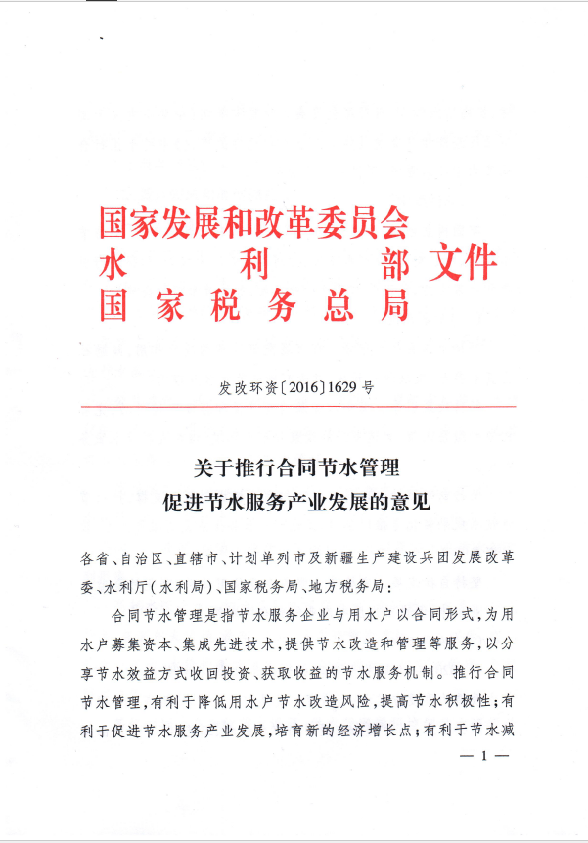
03
有关政策
2016年7月，国家发展和改革委员会联合水利部、国家税务总局制定印发了《关于推行合同节水管理 促进节水服务产业发展的意见》（发改环资〔2016〕1629号）。
一、加快推进制度创新
1.强化节水监管制度， 2.完善水价和水权制度，
3.加强行业自律机制建设，4.健全标准和计量体系
二、培育发展节水服务市场
1.培育壮大节水服务企业，2.创新技术集成与推广应用，3.改善融资环境，4.加强财税政策支持，5.组织试点示范
明确符合条件的合同节水管理项目，可按相关政策享受税收优惠。 各地、各有关部门要利用现有资金渠道和政策手段，对实施合同节水管理的项目予以支持。
Notes:
2016年7月由国家发改委、水利部和国税总局联合印发《关于推进合同节水管理 促进节水服务产业发展的意见》（发改环资[2016]1629号，以下简称《意见》），《意见》明确了推行合同节水管理的发展目标、重点领域、典型模式，从加快推进制度创新和培育节水服务市场两大方面，提出了九项主要任务。明确符合条件的合同节水管理项目，可按相关政策享受税收优惠。 各地、各有关部门要利用现有资金渠道和政策手段，对实施合同节水管理的项目予以支持。

Slide 17

03
有关政策
“推行合同节水管理”纳入《中华人民共和国国民经济和社会发展第十三个五年规划纲要》、《节水型社会建设“十三五”规划》、《全民节水行动》、《“十三五”水资源消耗总量与强度双控行动方案》等国家战略规划。
实施100个示范试点
Notes:
《中华人民共和国国民经济和社会发展第十三个五年规划纲要》明确实施全民节水行动，实施100个合同节水管理示范试点。

Slide 18
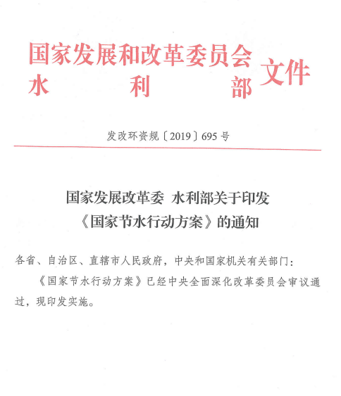
03
有关政策
2019年4月15日，国家发展和改革委员会、水利部印发《国家节水行动方案》（发改环资规〔2019〕695号），提出“推动合同节水管理。”
创新市场服务模式，建立节水装备及产品的质量评级和市场准入制度、完善工业循环利用设施、集中建筑中水委托运营服务机制，在公共机构、公共建筑、高耗水工业、高耗水服务业、农业灌溉、供水管网漏损控制等领域，引导和推动合同节水管理。”
Notes:
2019年4月15日，国家发展改革委、水利部印发《国家节水行动方案》（发改环资规〔2019〕695号）提出“推动合同节水管理。创新市场服务模式，建立节水装备及产品的质量评级和市场准入制度、完善工业循环利用设施、集中建筑中水委托运营服务机制，在公共机构、公共建筑、高耗水工业、高耗水服务业、农业灌溉、供水管网漏损控制等领域，引导和推动合同节水管理。”

Slide 19
四
实施情况

Slide 20
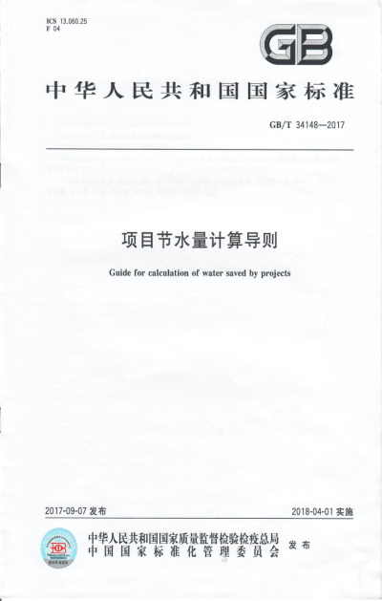
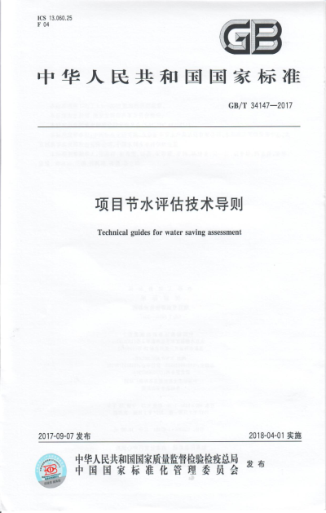
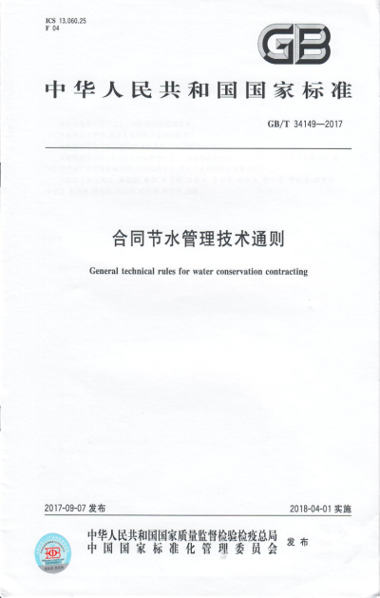
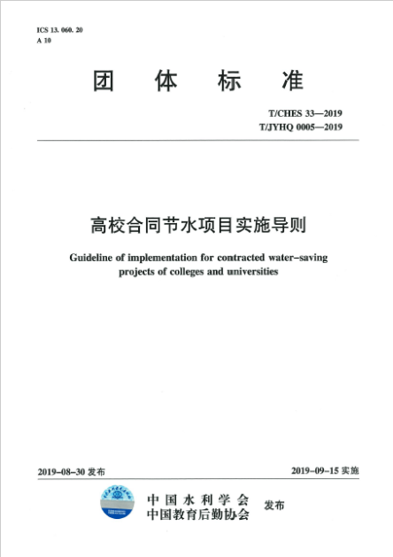
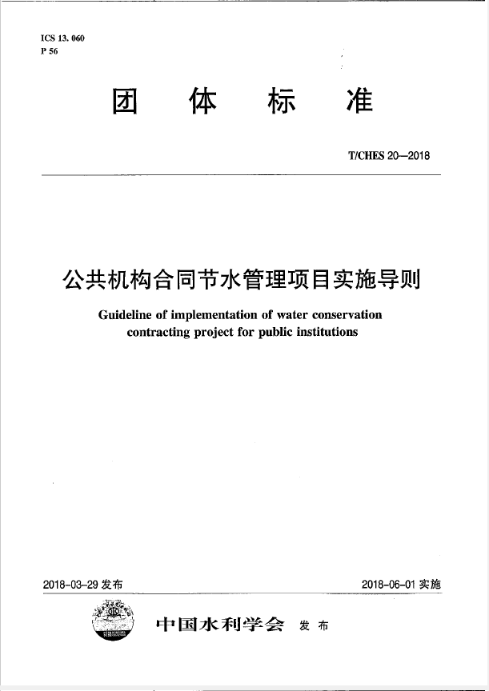
04
实施情况
1、制订了相关的技术标准
水利部牵头制订了《项目节水评估技术导则》（GB/T34147-2017)、《项目节水量计算导则》（GB/T34148-2017)、《合同节水管理技术通则》（（GB/T34149-2017)三项国标及《公共机构合同节水管理项目实施导则》（T/CHES20-2018)、《高校合同节水项目实施导则》（（T/CHES33-2019 T/JYHQ0005-2019)）两项团标，作为支撑实施合同节水管理的技术文件。
Notes:
一是制订了相关的技术标准。水利部牵头制订了《项目节水评估技术导则》（GB/T34147-2017)、《项目节水量计算导则》（GB/T34148-2017)、《合同节水管理技术通则》（（GB/T34149-2017)三项国标及《公共机构合同节水管理项目实施导则》（T/CHES20-2018)、《高校合同节水项目实施导则》两项团标，作为支撑实施合同节水管理的技术文件。

Slide 21
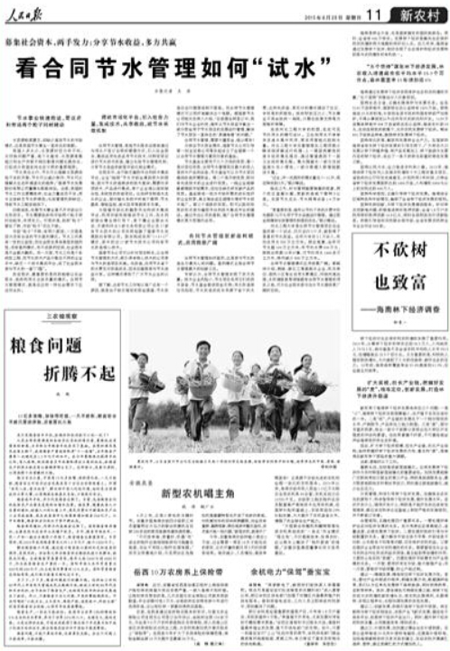
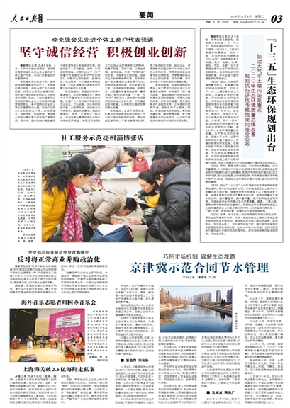
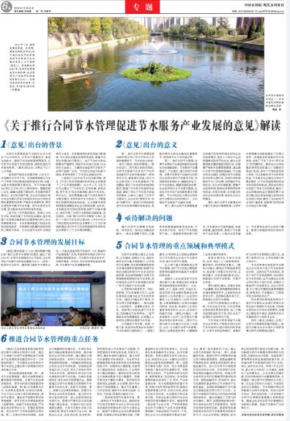
04
实施情况
2、广泛开展政策宣贯和研讨
人民日报、中国水利报等主流媒体深度报道合同节水
Notes:
二是广泛开展政策宣贯和研讨。《意见》出台后，水利部组织开展了《意见》的解读与宣贯，通过人民日报、中国水利报社等主流媒体对合同节水管理试点项目进行了深度跟踪报道。

Slide 22
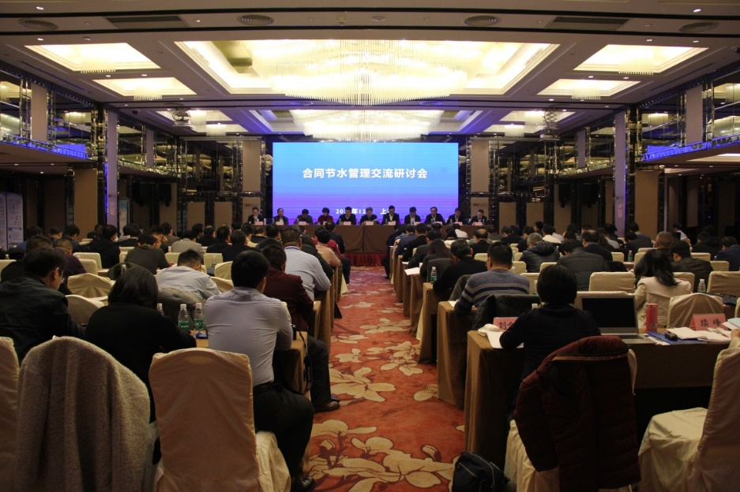
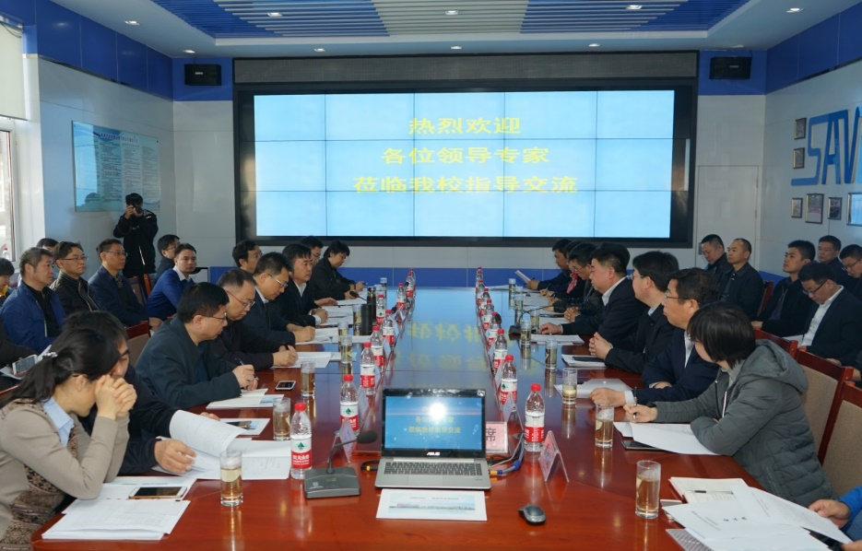
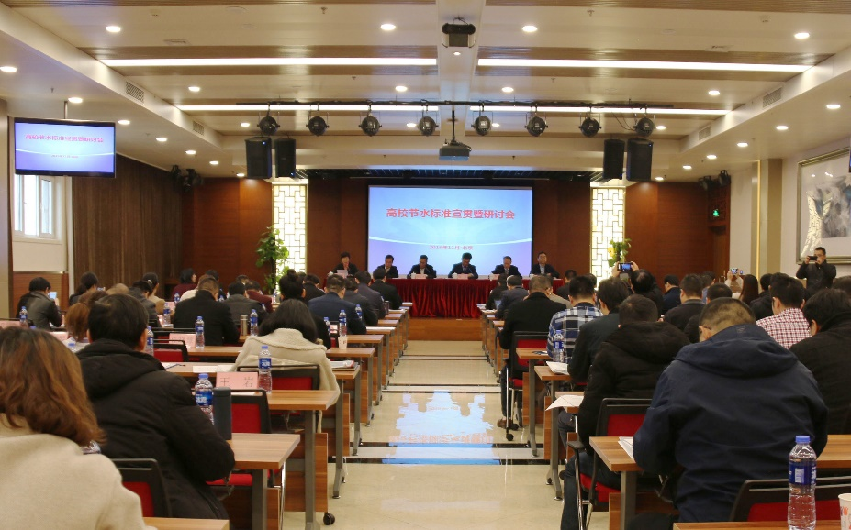
04
实施情况
2、广泛开展政策宣贯和研讨
交流研讨会（2018.12 上海）
现场交流会（2019.3 河北）
标准宣贯会（2019.11 北京）
Notes:
2018年12月水利部在上海召开了合同节水管理交流研讨会，2019年3月在河北工程大学举办了合同节水管理现场交流会。水行政主管部门、用水户、节水服务企业及特邀专家等通过交流研讨合同节水管理项目经验，进一步提高了认识，为各地开展高校合同节水提供了借鉴，2019年11月在北京召开标准宣贯会，解读《高校合同节水项目实施导则》。

Slide 23
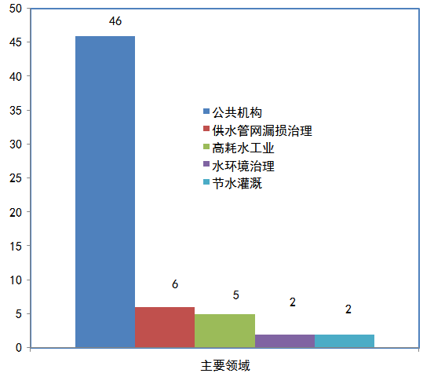
04
实施情况
3、推动开展合同节水试点
据不完全统计，截止2018年底，天津、河北等16个省在公共机构（学校、医院、办公场所）、高耗水工业、水环境治理、供水管网漏损治理、农业节水灌溉等领域实施了62项合同节水项目，社会资本投资超过了2亿元。
Notes:
三是推动开展合同节水试点。据不完全统计，截止2018年底，天津、河北等16个省在公共机构（学校、医院、办公场所）、高耗水工业、水环境治理、供水管网漏损治理、农业节水灌溉等领域实施了62项合同节水项目，社会资本投资超过了2亿元。从合同节水实施的领域看，公共机构领域46个，高耗水工业领域5个，水环境治理领域2个，节水灌溉领域2个，城市供水管网漏损治理领域6个。公共机构领域46个项目中高校合同节水项目27个，占一半以上。

Slide 24
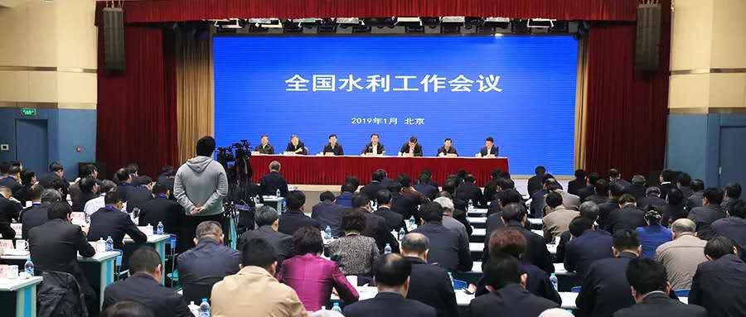
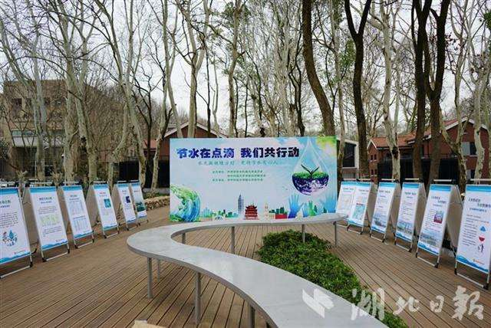
04
实施情况
3、推动开展合同节水试点
“打造一个亮点，就是实施高校合同节水；会同教育部等部门，制定颁布节水型高校评价标准，通过合同节水引入社会资本加大投入，尽快建成节水型高校。”目前，初步统计在高校领域实施合同项目已经超过60个，投资额近2亿元，实现节水量8300多万方。
Notes:
2019年水利部选择高校合同节水管理作为突破口，将高校作为推动开展合同节水管理的首选。鄂竟平部长在2019年全国水利工作会议上部署水利工作，在打好节约用水攻坚战要重点抓好的工作中，明确提出“打造一个亮点，就是实施高校合同节水；会同教育部等部门，制定颁布节水型高校评价标准，通过合同节水引入社会资本加大投入，尽快建成节水型高校。”目前，初步统计在高校领域实施合同项目已经超过60个，投资额近2亿元，实现节水量8300多万方。

Slide 25
五
发展展望

Slide 26

05
发展展望
合同节水管理具有广阔的发展潜力和推广价值
Notes:
合同节水管理具有广阔的发展潜力和推广价值。河北工程大学节水技术改造完成后节水率达46%以上，按现行水价和节水量测算，节水服务企业三年就可以收回投资成本。盐城工业职业技术学院学生浴室合同节水项目完成后节水率达到55%。高校和节水服务企业取得了双赢，社会、经济和环境效益显著，成为“节水优先”和“两手发力”结合的经典案例。
合同节水管理需要政府引导推动。合同节水管理是将市场机制运用于节水管理的一种创新模式。当前仍然存在一些突出问题亟待解决。如节水效果不确定因素多，由于项目回报期长，节水服务企业不仅承担着技术风险，还承担着资金风险、信用风险，以及用水户经营不善、效益无法实现回报的风险；现行水价偏低，融资难，激励优惠政策不落地，节水投入与收益不成比例，社会资本参与节水的积极性不高；对供水公司、灌区、公共机构等用水大户，节水与单位效益不直接挂钩，缺少节水动力；配套制度与节水服务体系不完善，示范试点单薄等问题。需要结合实际，完善相关政策，研究出台省市级地方就高校等公共机构实施合同节水管理的细则政策，明确公共机构节水项目改造操作、合同节水管理实施费用支付及税费奖补等依据。

Slide 27
05
发展展望
合同节水管理需要政府引导推动
1
节水效果不确定因素多，节水服务企业风险高
2
现行水价偏低，社会资本参与节水的积极性不高
3
用水大户节水与单位效益不直接挂钩，缺少节水动力
4
配套制度与节水服务体系不完善，示范试点单薄
Notes:
合同节水管理需要政府引导推动。合同节水管理是将市场机制运用于节水管理的一种创新模式。当前仍然存在一些突出问题亟待解决。如节水效果不确定因素多，由于项目回报期长，节水服务企业不仅承担着技术风险，还承担着资金风险、信用风险，以及用水户经营不善、效益无法实现回报的风险；现行水价偏低，融资难，激励优惠政策不落地，节水投入与收益不成比例，社会资本参与节水的积极性不高；对供水公司、灌区、公共机构等用水大户，节水与单位效益不直接挂钩，缺少节水动力；配套制度与节水服务体系不完善，示范试点单薄等问题。需要结合实际，完善相关政策，研究出台省市级地方就高校等公共机构实施合同节水管理的细则政策，明确公共机构节水项目改造操作、合同节水管理实施费用支付及税费奖补等依据。

Slide 28

05
发展展望
1
加大宣传推动力度
Notes:
下一步将着力从以下几方面推进合同节水管理：
一是加大宣传推动力度。通过网络媒体、报刊杂志、交流研讨等多种形式加大宣传引导力度，提高全社会对合同节水管理的认知度和认同感，增强全民节水意识。明年将进一步加大对《节水型高校评价标准》、《高校合同节水项目实施导则》两项团标的宣贯力度，推动在高校领域实施合同节水。

Slide 29


05
发展展望
2
严格用水监管
Notes:
二是严格用水监管。进一步完善用水计量设施，加强计划用水与定额管理，严格用水总量控制和用水考核，增加用水户节水的内生动力。

Slide 30
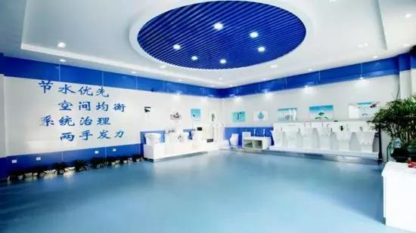
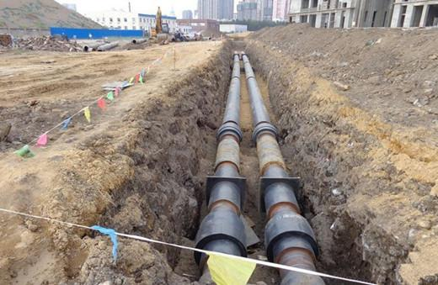
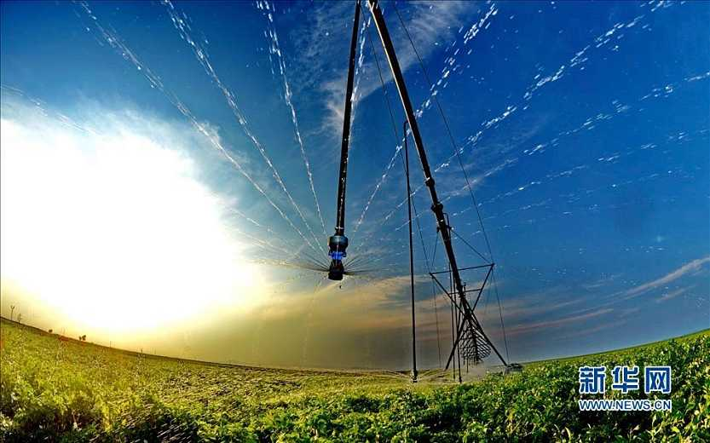
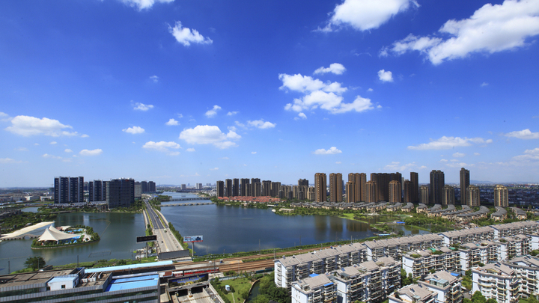
05
发展展望
3
积极推动开展试点
Notes:
三是积极推动开展试点。推动在高校、公共管网、高效节水灌溉、水环境治理等领域开展试点示范。总结试点模式，进行典型案例汇编，以点带面推进合同节水管理模式在重点领域的实施。

Slide 31
05
发展展望
4
开展配套制度研究及相关标准的制定
围绕合同节水量参与水权交易、合同节水管理制度体系及节水奖励机制、第三方技术评估制度等开展研究探索，完善相关配套制度，加强外部约束和激励，激发节水内生动力。继续发布《节水先进技术（产品）推广目录》，完善相关技术标准，用于指导生产实践。
Notes:
四是开展合同节水管理配套制度研究及相关标准的制定。围绕合同节水量参与水权交易、合同节水管理制度体系及节水奖励机制、第三方技术评估制度等开展研究探索，完善相关配套制度，加强外部约束和激励，激发节水内生动力。继续发布《节水先进技术（产品）推广目录》，完善相关技术标准，用于指导生产实践。

Slide 32
05
发展展望
5
完善行业自律机制
编制节水装备及产品的质量评级技术方案。充分利用合同节水管理专委会平台，建立完善行业自律机制，制定节水服务企业信用体系建设方案，开展优秀节水技术及节水产品评选活动，推动节水服务产业有序发展。积极推动建立信息共享平台，加速先进适用节水技术与市场对接，进一步引领带动节水服务市场。
Notes:
五是完善行业自律机制。编制节水装备及产品的质量评级技术方案。充分利用合同节水管理专委会平台，建立完善行业自律机制，制定节水服务企业信用体系建设方案，开展优秀节水技术及节水产品评选活动，推动节水服务产业有序发展。积极推动建立信息共享平台，加速先进适用节水技术与市场对接，进一步引领带动节水服务市场。
我相信，在各级领导的重视和有关部门推动下，在我们各方参与和支持下，合同节水管理模式一定会在各行业、各领域落地生根，在加快推进节水型社会和生态文明建设进程中发挥更大的作用。

Slide 33


谢谢大家！
Notes:
以上内容，如有不当之处，望各位多提宝贵意见和建议，也欢迎大家今后多来综合事业局交流和指导工作。最后预祝本次会议取得圆满成功。

